Slide 1

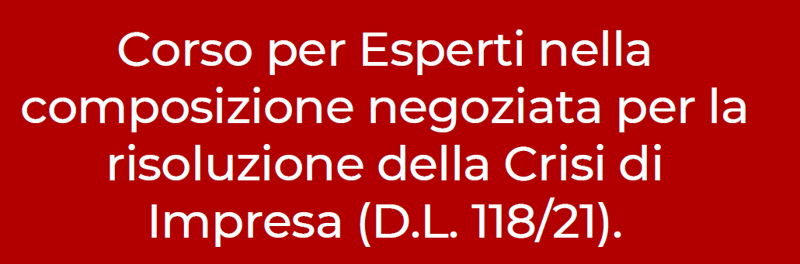
Nozioni sul quadro regolamentare delle esposizioni bancarie
3 dicembre 2021
Prof. Enrico F. Geretto – DIES Uniud

Slide 2
AGENDA
IFRS 9, staging e criteri di valutazione dei crediti;
Le misure di forbereance;
La Centrale dei Rischi;
Il Calendar Provisioning;
La nuova definizione di default (New DoD);
Il governo dei crediti deteriorati;
Crisi di impresa ed erogazione del credito;
Proposte del debitore e banche.

Slide 3
IFRS 9
A partire dall’esercizio 2018 il bilancio bancario viene redatto in conformità al principio contabile IFRS 9:
  Regole di iscrizione e misurazione (due test per crediti e titoli di debito – SPPI e Business Model);
  Nuovi criteri di valutazione:
    CA – Costo Ammortizzato;
    FVTPL – Fair Value Through Profit & Loss;
    FVTOCI – Fair Value Through Other Comprehensive Income.
  Nuove regole di impairment:
    Stage 1;
    Stage 2;
    Stage 3.
CIO’ IMPLICA IL RICORSO A NUOVI PROFILI DI RENDICONTAZIONE

Slide 4
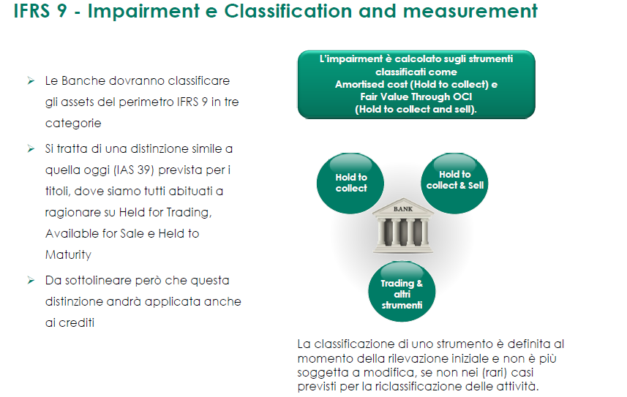
IFRS 9

Slide 5
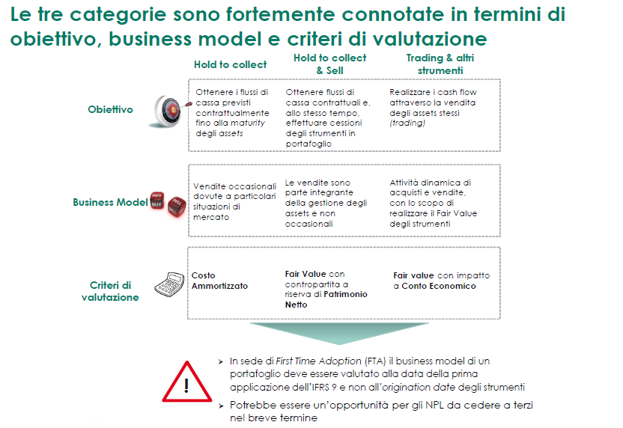
IFRS 9

Slide 6
IFRS 9
Classificazione
  Le categorie si riducono da 4 a 3, classificate per criterio di valutazione e contropartita, sulla base di due driver:
    Business Model;
    SPPI.
  Business model:
    Incasso dei flussi di cassa dello strumento con strategia di valorizzazione a medio e lungo termine (HTC);
    Vendite quali componenti integranti della strategia, unitamente all’incasso dei flussi contrattuali (HTC&S);
    Strategie diverse dalla precedenti (Trading).
IL BM RIFLETTE L’INTENTO MANAGERIALE SULLA BASE DEL QUALE SONO GESTITE LE ATTIVITA’ FINANZIARIE. IL BM VIENE IDENTIFICATO SULLA BASE DI RAGGRUPPAMENTI OMOGENEI DI STRUMENTI FINANZIARI – GESTITI IN MODO SIMILARE – AI FINI DEL RAGGIUNGIMENTO DI UN DETERMINATO OBIETTIVO DI BUSINESS.

Slide 7
IFRS 9
  SPPI (Solely Payments of Principal and Interest):
    Attraverso tale test si verifica se le condizioni contrattuali dell’attività finanziaria in esame generano flussi di cassa che rappresentano esclusivamente il pagamento del capitale e degli interessi;
    In altri termini, obiettivo di tale test è l’individuazione di strumenti con caratteristiche diverse dai tradizionali contratti di credito: si noti, inoltre, che l’interesse deve essere valutato con riferimento a 3 componenti (time value of money; rischio di credito; ulteriori componenti).
TALE TEST VA EFFETTUATO SOLO AL MOMENTO DELLA ISCRIZIONE INIZIALE IN BILANCIO (E PER SINGOLO STRUMENTO)
Notes:
Il time value of money potrebbe essere di problematica valutazione

Slide 8
IFRS 9
Misurazione
  Costo Ammortizzato: valore iniziale – rimborsi di capitale +/- ammortamento complessivo – perdita di valore (segue esempio calcolo);
  Fair value con imputazione delle variazioni di valore a Patrimonio Netto (FVTOCI – Fair Value Through Other Comprehensive Income);
  Fair value con imputazione delle variazioni di valore a Conto Economico (FVTPL – Fair Value Through Profit or Loss);

Slide 9
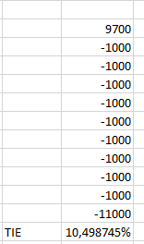
IFRS 9
ESEMPIO C.A. - Finanziamento TF 10% per 10.000 bullet a 10 anni. Upfront 300: erogazione netta per 9.700
Calcolo TIE
Anno | Flusso cassa | Valore attuale
1 | 1.000 | 905 = 1.000/(1+0,10498745)
2 | 1.000 | 819 = 1.000/(1+0,10498745)²
.. | .. | ..
10 | 11.000 | 4.053 =1.000/(1,10498745)¹⁰
 | 20.000 | 9.700
Calcolo costo ammortizzato
Anno | Inizio anno | Interessi effettivi | Flusso cassa | Costo ammortizzato
1 | 9.700 + | 1.018 = 9.700 x 0,10498745 | - 1.000 | 9.718
2 | 9.718 + | 1.020 = 9.718 x 0,10498745 | - 1.000 | 9.738
.. | .. | .. | .. | ..
10 | 9.955 + | 1.045 | - 11.000 | 0

Slide 10
IFRS 9
Impairment
  Unico modello valido per tutti gli strumenti di debito iscritti nell’attivo patrimoniale (ad eccezione di quelli misurati FVTPL): expected loss (in luogo del precedente – incurred loss) definita come stima (pesata per le probabilità) del valore attuale dei cash shortfall che ci si aspetta si manifestino nel futuro;
  Sostanzialmente gli effetti conseguenti dall’adozione del nuovo modello di impairment si identificano nella rilevazione di accantonamenti in funzione del grado di deterioramento del rischio creditizio della controparte, senza attendere la manifestazione di un esplicito segnale di perdita effettiva.
Notes:
B5.5.29 Per le attività finanziarie, la perdita su crediti è il valore attuale (calcolato al TIE) della differenza tra:
a) i flussi finanziari contrattuali che sono dovuti all'entità conformemente al contratto e
b) i flussi finanziari che l'entità si aspetta di ricevere.

Slide 11
IFRS 9
A fini di impairment l’IFRS 9 prevede una classificazione dei crediti in tre differenti stage in funzione del deterioramento della qualità creditizia rispetto a quella rilevata inizialmente;
  Stage 1: si tratta di posizioni per le quali la banca non abbia scorto evidenze di un ‘significativo deterioramento’ tra la data di rilevazione iniziale e quella di reporting;
  Possono inoltre essere iscritti a stage 1 gli strumenti per i quali la banca si avvale della Low Risk Exemption (strumenti con basso rischio di default rispetto ai quali il debitore manifesta una forte capacità di onorare gli impegni contrattuali, anche in situazioni economiche e di business avverse);
Notes:
BCBS: un giudizio di una agenzia di rating di tipo investment grade non è sufficiente per considerare il credito a basso rischio. Limitazioni per le banche nell’uso della LRE (specie quelle attive a livello internazionale)

Slide 12
IFRS 9
  Per le posizioni classificate a stage 1 l’accantonamento da realizzare deve fronteggiare le perdite attese nell’orizzonte temporale dei 12 mesi successivi alla reporting date.
  Stage 2: vanno iscritte le posizioni che mostrano un ‘significativo deterioramento’ della qualità creditizia tra la data di rilevazione iniziale e quella di reporting;
  Per tale classe (c.d. underperforming) la banca deve misurare accantonamenti atti a fronteggiare le perdite attese nell’orizzonte temporale pari all’intera vita contrattuale dell’esposizione oggetto di valutazione.

Slide 13
IFRS 9
  Stage 3: accoglie le posizioni che oltre ad avere evidenziato un ‘significativo grado di deterioramento’ mostrano altresì evidenze attuali di perdite di valore (corrispondenza con le attività impaired ex IAS 39);
  Anche per lo stage 3 la banca deve calcolare le perdite attese in ottica lifetime.
SIMMETRIA TRA STAGE: se una attività va a S2 e poi torna in S1 si modificano anche gli accantonamenti (ovvero si riducono).
APPROCCIO PER TRANSAZIONE: ciò significa che un cliente potrebbe avere talune transazioni classificate in S1 e altre in S2.

Slide 14
IFRS 9
Selezione indicatore di deterioramento della qualità del credito (SICR)
  I parametri che possono essere utilizzati al riguardo (passaggio da stage 1 a stage 2) sono numerosi e caratterizzati da un diverso grado di rigore e fondamento:
    30-day past due (rebuttable presumption). In questo caso andrebbero considerate ‘soglie di materialità’ e ‘grace period’;
    Applicazioni di misure di forbearance;
    Deterioramento di variabili rilevanti (rectius, indicatori) considerate nella concessione del credito (es.: cash flow prospettici) o, alternativamente, utilizzati in sede di AQR;
    Riduzione del rating assegnato da agenzie esterne o, alternativamente, violazione di certi livelli dei ‘tassi di fluttuazione’ della PD;
    Deterioramento di fattori generali di mercato (es.: situazione macro economica; andamento di certi settori; ecc.);
Notes:
RIGORE scientifico – FONDAMENTO operativo
Tasso di fluttuazione della PD. Origination date PD = 3%. Reporting Date PD = 6%. Allora (6 – 3)/3 = 100% e se si ammette una fluttuazione massima del 50% per permanere in stage 1 allora si va a stage 2.

Slide 15
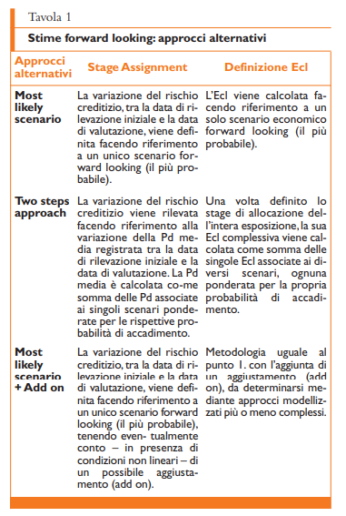
IFRS 9
    Inserimento in particolari watch list (per transazione e non per controparte) sulla base degli esiti del monitoraggio andamentale o di sistemi di early warning;
    ecc.
NELLA VALUTAZIONE DEL SIGNIFICATIVO INCREMENTO DEL RISCHIO DI CREDITO DEVONO ESSERE CONSIDERATI ANCHE GLI SCENARI MACRO ECONOMICI
Notes:
Most likely scenario: la variazione del rischio tra data iniziale e data di rilevazione viene calcolata su di un unico scenario forward looking (più probabile);
Two step approach: la variazione del rischio tra data iniziale e data di rilevazione viene calcolata su PD medie (somma delle PD associate a singoli scenari ponderati per le probabilità di accadimento);
Most likely + add on: si utilizza in caso di non linearità tra scenario considerato e perdite attese (add on definito sulla base di analisi di sensititvity).

Slide 16
EVENTI PER STAGE 3

Slide 17
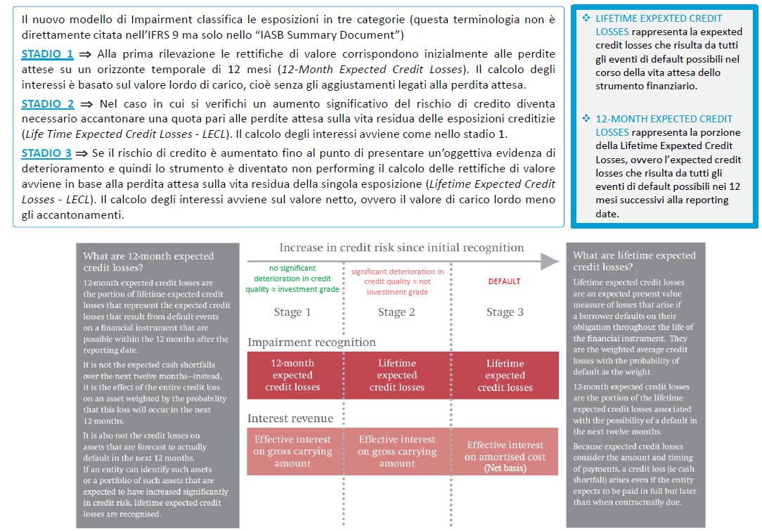
IFRS 9

Slide 18
IFRS 9
Classificazione e misurazione - ATTIVO
CREDITI E STRUMENTI DI DEBITO
v
AZIONI
DERIVATI
Test SPPI
Fallito
SI
Detenute per la negoziazione?
Superato
Test Business Model
NO
HTC
HTCS
TRADING
SI
NO
FVTOCI Option?
Adozione FVO?
NO
NO
SI
CA
FVTOCI
FVTPL
FVTOCI

Slide 19
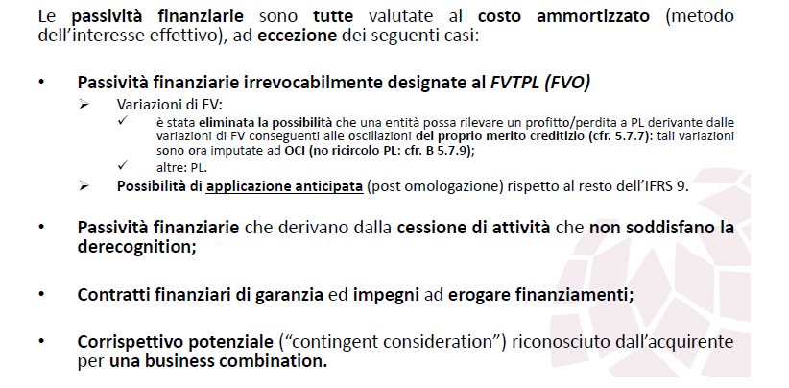
IFRS 9

Slide 20
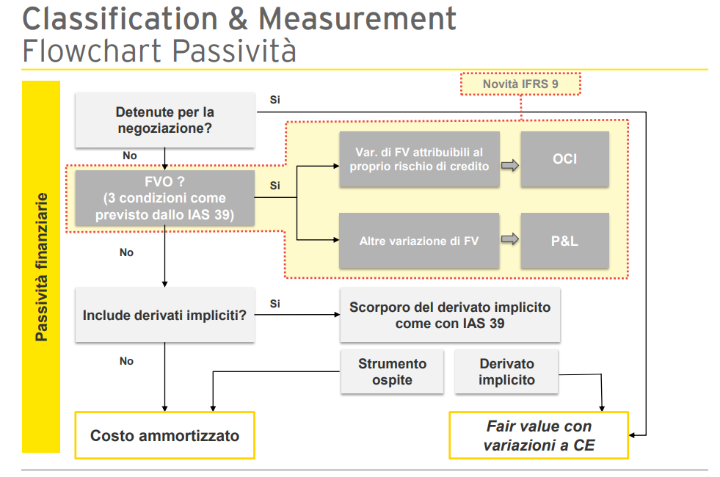
IFRS 9

Slide 21
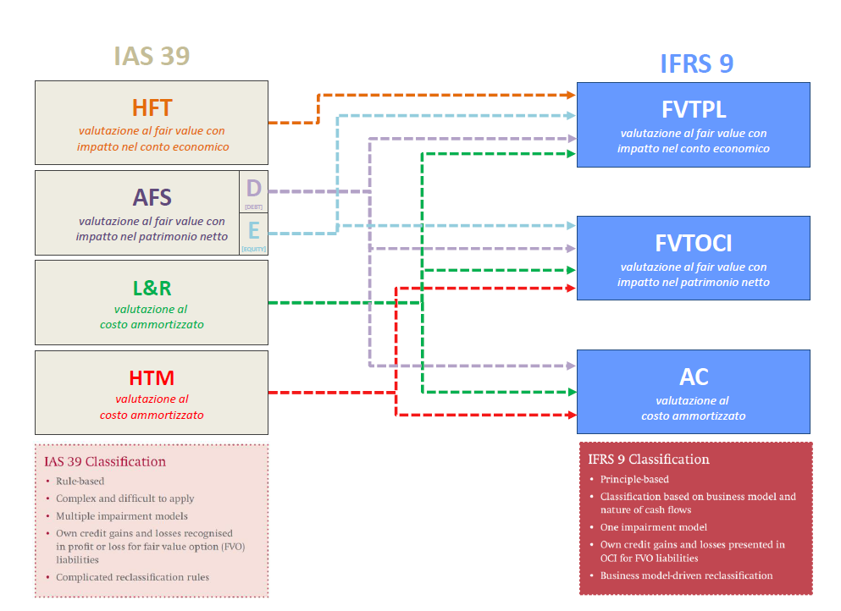
IFRS 9
RACCORDO TRA PORTAFOGLI

Slide 22
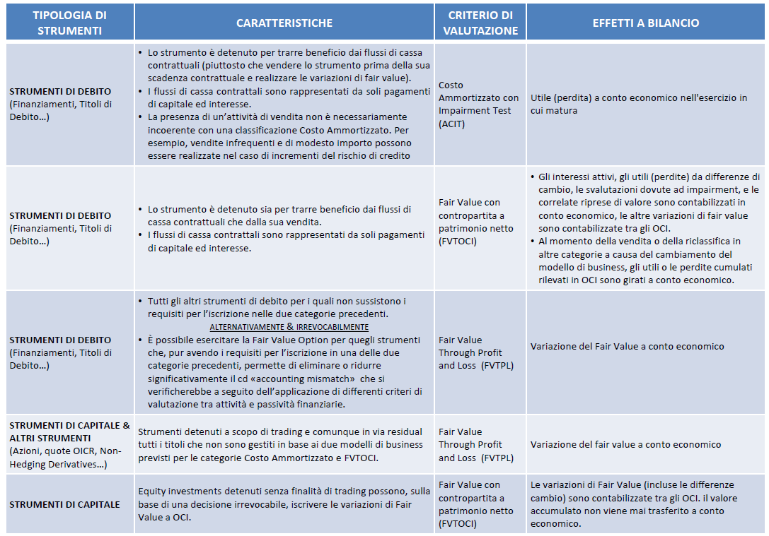
IFRS 9

Slide 23
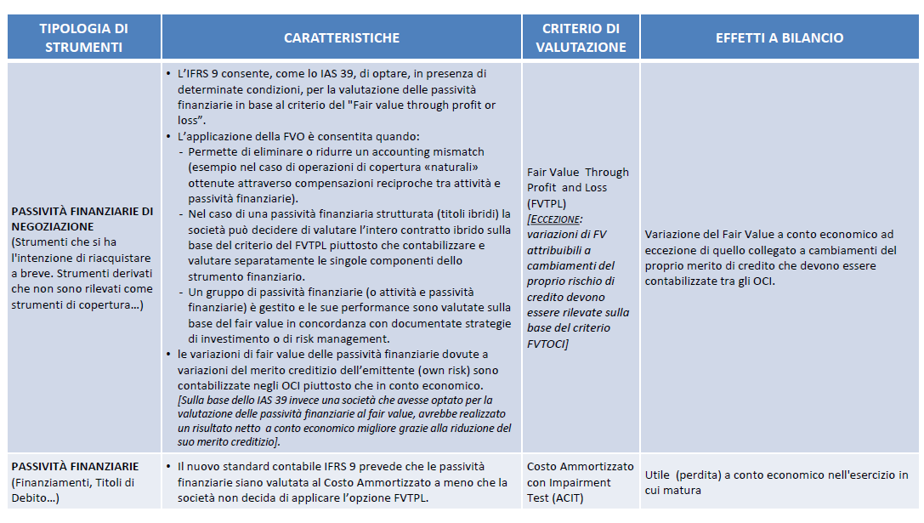
IFRS 9

Slide 24
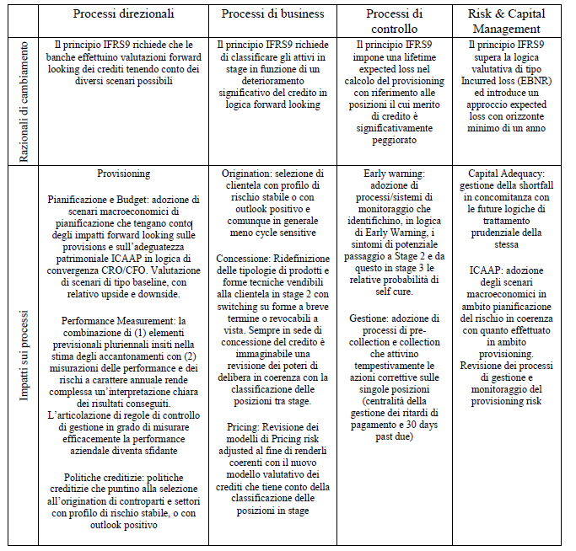
IMPATTI IFRS 9 SULLA GESTIONE

Slide 25
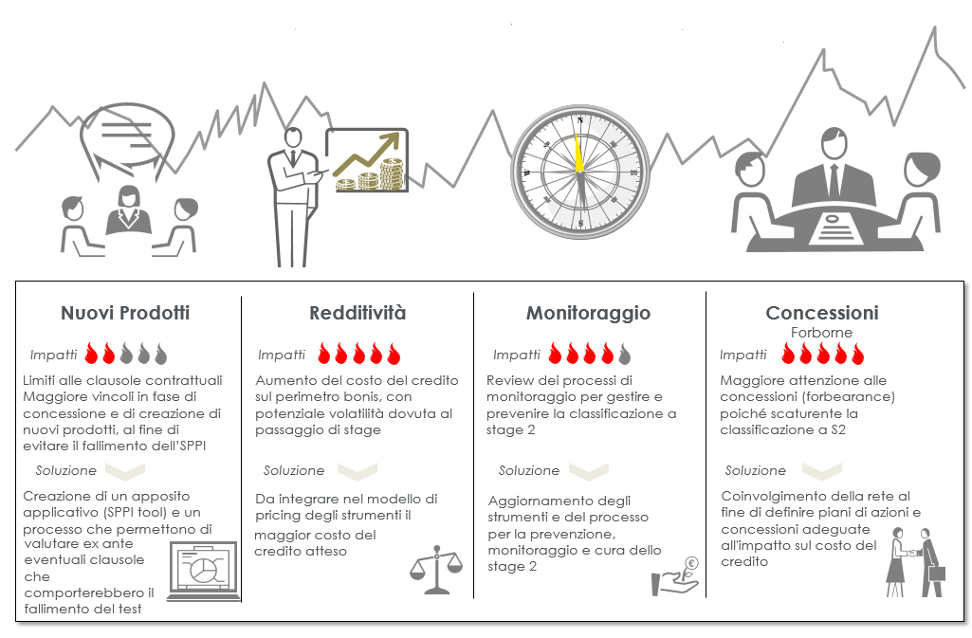
IMPATTI IFRS 9 SULLA GESTIONE
In termini più generali:

Slide 26
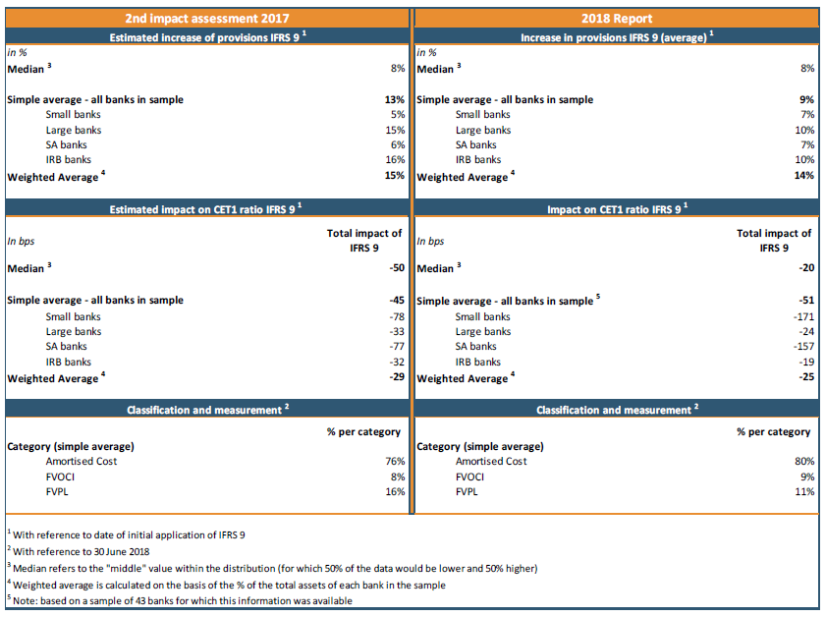

IMPATTI IFRS 9 SULLA GESTIONE
EBA Report - First Observation on the Impact and Implementation of IFRS 9 by EU Institutions – 20.12.2018;

Slide 27
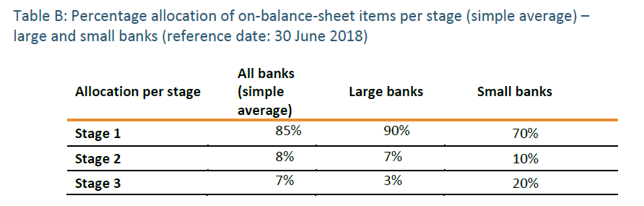
IMPATTI IFRS 9 SULLA GESTIONE

Slide 28
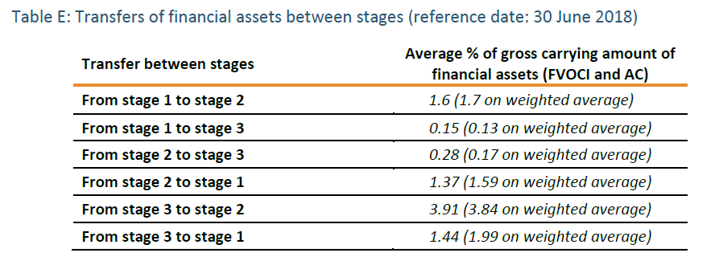
IMPATTI IFRS 9 SULLA GESTIONE

Slide 29
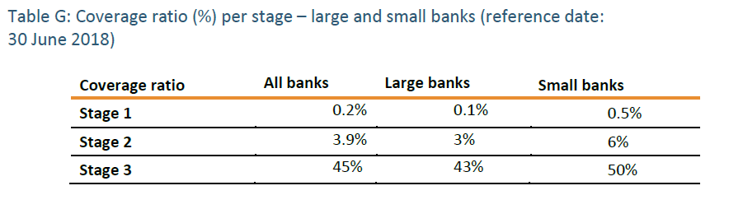
IMPATTI IFRS 9 SULLA GESTIONE

Slide 30
MISURE DI FORBEREANCE
  FIDO BANCARIO: facoltà di un soggetto affidato di usufruire delle linee di credito concesse in una o più forme tecniche (nel linguaggio corrente ha anche altri significati);
  In genere si distinguono:
    Fidi multipli;
    Fidi in pool;
    Fidi per cassa e fidi di firma: mezzi di pagamento o garanzie;
    Fido accordato e fido utilizzato.
      posizioni anomale a ridosso del 100% (rischio) e dello 0% (costo-opportunità di fidi inutilizzati);
      per alcune forme tecniche l’accordato è pari all’utilizzato in ogni momento.

Slide 31
MISURE DI FORBEREANCE
  Procedura di fido:
  Richiesta in forma scritta presso lo sportello da parte della clientela;
  Verifica della rispondenza alle strategie e ai vincoli esterni;
  Decomposizione del processo decisionale:
    fase istruttoria: generalmente effettuata in periferia, dai poteri deliberanti inferiori con parere non vincolante ai superiori, comprende una prima valutazione del merito di credito (definitiva oppure non vincolante);
    fase deliberativa: soggetti cui i poteri di concessione del credito siano delegati dal CdA (periferia e centro), con ripartizione per forma tecnica e importo richiesto;
    fase esecutiva/gestionale: a livello periferico, attiva la forma tecnica e gli importi pattuiti in funzione di un contratto, gestisce il rapporto in modo continuativo, risolvendone i problemi e verificandone la regolarità.

Slide 32
MISURE DI FORBEREANCE
  Controllo rischi (verifica dell’eventuale grado di anomalia del credito): non solo insolvenza/inadempimento, ma anche puntualità nell’assolvimento delle obbligazioni contrattuali;
  Pertanto, un portafoglio di crediti presenta:
    crediti “vivi” (c.d. in bonis);
    attività deteriorate (NPL – Non Performing Loans):
        Sofferenze:
          tutti i crediti per cassa che l’intermediario ha posto in essere nei confronti di soggetti in stato di insolvenza, anche non accertato giudizialmente, o in situazioni sostanzialmente equiparabili, indipendentemente dall’esistenza di garanzie o dalla previsione di perdite;

Slide 33
MISURE DI FORBEREANCE
        inadempienze probabili:
      Esposizioni creditizie, diverse dalle sofferenze, per le quali la banca giudichi improbabile che, senza il ricorso ad azioni quali l’escussione delle garanzie, il debitore adempia integralmente (in linea capitale e/o interessi) alle sue obbligazioni creditizie;
      Le esposizioni verso soggetti retail possono essere classificate nella categoria delle inadempienze probabili a livello di singola transazione, invece che di singolo debitore, purché la banca valuti che non ricorrano le condizioni per classificare in tale categoria il complesso delle esposizioni verso il medesimo debitore.
        esposizioni scadute e/o sconfinanti deteriorate:
          Esposizioni, diverse da quelle classificate tra le sofferenze o le inadempienze probabili, che, alla data di riferimento della segnalazione, sono scadute e/o sconfinanti da oltre 90 giorni e superano una prefissata soglia di materialità;

Slide 34
MISURE DI FORBEREANCE
    APPROCCIO SINGOLO DEBITORE:
      Soglia di materialità riferita alla quota scaduta e/o sconfinante: pari al 5% del maggiore tra i due seguenti valori:
        media delle quote scadute e/o sconfinanti sull'intera esposizione rilevate su base giornaliera nell’ultimo trimestre precedente;
        quota scaduta e/o sconfinante sull'intera esposizione riferita alla data di riferimento della segnalazione.
    APPROCCIO SINGOLA TRANSAZIONE (SOLO RETAIL):
      Pulling effect, in base al quale, qualora la singola esposizione past due sia pari o superiore a una determinata soglia di rilevanza, il complesso delle esposizioni verso il medesimo soggetto retail va considerato come scaduto e/o sconfinante deteriorato;
      Il pulling effect scatta qualora l’intero ammontare delle esposizioni per cassa scadute e/o sconfinanti da oltre 90 giorni rapportato al complesso delle esposizioni per cassa verso il medesimo debitore sia pari o superiore al 20%.
ESPOSIZIONI SCADUTE E SCONFINANTI

Slide 35
MISURE DI FORBEREANCE
  Viene introdotta la categoria di ‘esposizioni oggetto di concessioni’ (che rappresenta un dettaglio delle diverse tipologie di credito deteriorato, come pure delle esposizioni performing);
  Si tratta delle c.d. esposizioni forborne. Affinché si possa procedere a tale classificazione occorre ricorrano entrambe le seguenti condizioni:
      Siano accertate delle difficoltà finanziarie in capo al debitore;
      Il credito sia reso oggetto di una rinegoziazione (e ciò a prescindere dal fatto che tale rinegoziazione origini o meno delle perdite per la banca).

Slide 36
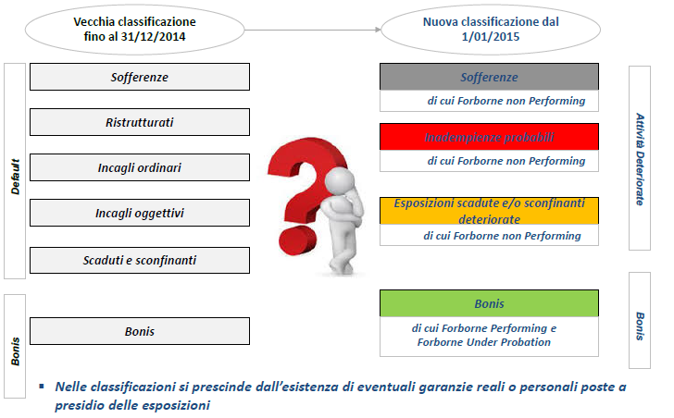
MISURE DI FORBEREANCE

Slide 37
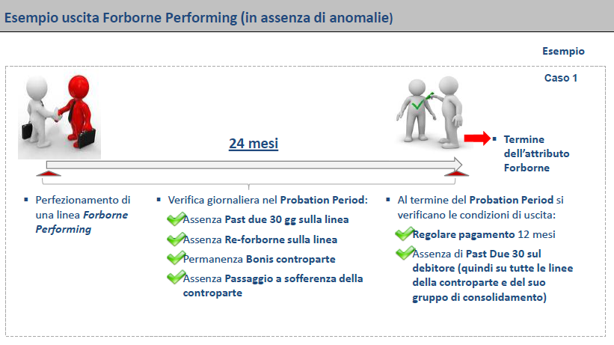
MISURE DI FORBEREANCE
MA COME SI ESCE DA TALE CONDIZIONE (SEGNALAZIONE)?
La concessione di una misura di forbereance (che genera una posizione forborne) ricorre quando:
Si effettua una concessione (proroga; rinegoziazione; consolidamento; sospensione; ecc.) che risulta preponderante rispetto alla posizione complessiva della controparte;
Il debitore si trova in una situazione di difficoltà finanziaria.

Slide 38
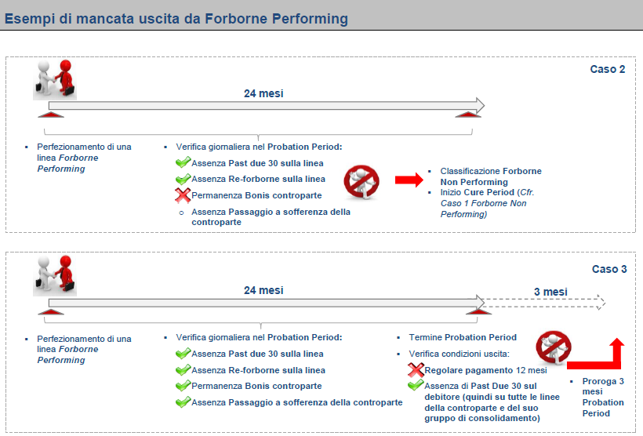
MISURE DI FORBEREANCE

Slide 39
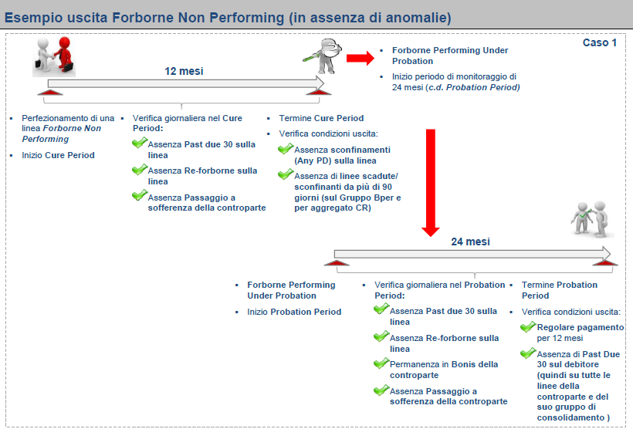
MISURE DI FORBEREANCE

Slide 40
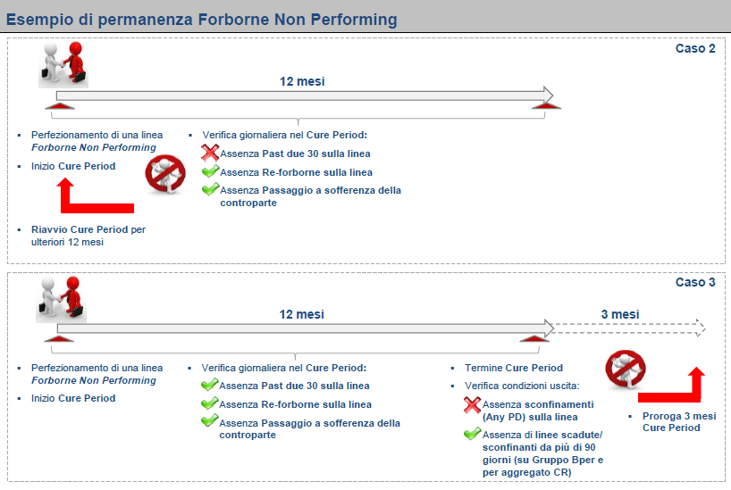
MISURE DI FORBEREANCE

Slide 41
MISURE DI FORBEREANCE
    Sconfinamento in c/c primo segnale di anomalia: fido usato temporaneamente in eccedenza rispetto all’accordato, indipendentemente dalla ragione (partite illiquide, effetti di valuta, …);
    In caso di ricorrenza, riesame della posizione: affidamento ex-post, prolungamento scadenza, espansione delle linee, revoca/rientro;
    Altri segnali:
      difficoltà di rientro su posizioni temporanee di affidamento o di pagamento di rate di finanziamenti pregressi;
      assegni in sospeso, mancato pagamento di utenze o effetti;
      ritardi nei pagamenti degli stipendi, degli oneri previdenziali e fiscali;
      versamento di assegni propri tratti su altri istituti;
      nuovi affidamenti presso concorrenti.

Slide 42
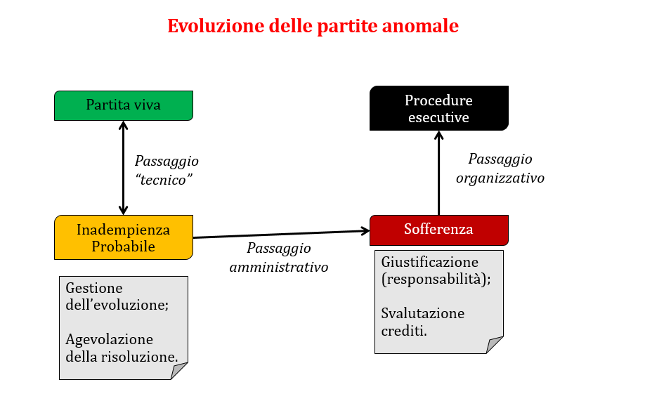
MISURE DI FORBEREANCE

Slide 43
CENTRALE RISCHI
Cosa è la Centrale Rischi
  La Centrale dei rischi (CR) è un sistema informativo, gestito dalla Banca d’Italia, che raccoglie le informazioni fornite da banche e società finanziarie (di seguito “intermediari”) sui crediti che esse concedono ai loro clienti. Le informazioni non hanno valore certificativo.
  La CR comunica mensilmente agli intermediari il debito totale verso il sistema creditizio di ciascun cliente segnalato.

Slide 44
CENTRALE RISCHI
Cosa non è la Centrale Rischi
  La CR non è una “black list” relativa cioè unicamente ai cattivi pagatori, né un archivio dei ritardi di pagamento: la Centrale dei rischi raccoglie, infatti, informazioni positive e negative.
  L’iscrizione in CR non determina automatismi di valutazione del merito creditizio della clientela (la CR è solo uno degli elementi informativi a disposizione delle banche e degli intermediari finanziari).
  Il mancato pagamento di una rata non determina automaticamente una classificazione negativa (come ad esempio la classificazione a sofferenza).
  I dati CR non hanno natura certificativa dell’esposizione della clientela verso il sistema creditizio e sono segnalati sulla base di criteri convenzionali di rappresentazione nel relativo modello dei dati.

Slide 45
CENTRALE RISCHI
Le Centrali Rischi Private
  In Italia operano anche altri sistemi di rilevazione centralizzata dei rischi – denominati Sistemi di informazioni creditizie (SIC) – di natura privata e non gestiti dalla Banca d'Italia;
  Il funzionamento dei SIC è disciplinato dal “codice di deontologia e di buona condotta per i sistemi informativi gestiti da soggetti privati in tema di crediti al consumo, affidabilità e puntualità nei pagamenti” (in G.U. 23 dicembre 2004, n. 300) emanato ai sensi dell’art. 117 del Testo Unico sulla Privacy (D.lgs. 196/2003).

Slide 46
CENTRALE RISCHI
A cosa serve la Centrale Rischi
  La CR fornisce agli intermediari informazioni utili per valutare il merito di credito della clientela;
  Gli intermediari, utilizzando i dati della CR, possono impiegare in modo più efficiente le loro risorse e migliorare la qualità del portafoglio crediti. I benefici per la clientela “meritevole” sono rappresentati da un più agevole accesso al credito o da un accesso al credito a migliori condizioni;
  Il miglioramento complessivo della gestione del rischio di credito degli intermediari contribuisce a rafforzare la stabilità del sistema creditizio;
  La Banca d’Italia utilizza le informazioni della CR per svolgere i propri compiti istituzionali (ad esempio, vigilanza sulle banche e gli altri intermediari finanziari, ricerca, conduzione della politica monetaria nell’ambito del Sistema Europeo di Banche Centrali).

Slide 47
CENTRALE RISCHI
Partecipano al servizio centralizzato dei rischi i seguenti soggetti:
  la Banca d’Italia, che gestisce il servizio;
  gli intermediari segnalanti:
  le banche iscritte nell'albo di cui all'art. 13 del Testo unico bancario (banche italiane e filiali di banche comunitarie ed extracomunitarie stabilite nel territorio della Repubblica);
  le società finanziarie iscritte nell'albo unico di cui all’articolo 106 del Testo unico bancario;
  le società di cartolarizzazione dei crediti (c.d. società veicolo o SV) e le società cessionarie per la garanzia di obbligazioni bancarie (c.d. società di covered bond) di cui alla legge 30 aprile 1999, n. 130;

Slide 48
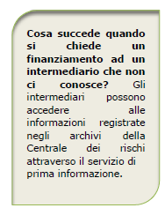
CENTRALE RISCHI
  gli Organismi di Investimento Collettivo del Risparmio (OICR) che investono in crediti;
  le società di assicurazioni, se erogano crediti.
  i soggetti segnalati, cioè le persone fisiche, le imprese iscritte alla Camera di commercio, le associazioni, le ditte individuali, le amministrazioni pubbliche etc. che hanno rapporti di credito e/o garanzia con un intermediario segnalante.

Slide 49
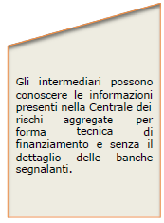
CENTRALE RISCHI
Chi può conoscere i dati di Centrale Rischi
  I dati CR possono essere conosciuti da: intermediari partecipanti; i soggetti segnalati; Banca d’Italia e altre Autorità di controllo; Autorità Giudiziaria. Le informazioni CR sono nominative e hanno carattere riservato;
  La Banca d’Italia non è tenuta ad acquisire il consenso per il trattamento delle informazioni di CR in quanto le utilizza per finalità di controllo degli intermediari e dei mercati creditizi e finanziari e di tutela della loro stabilità (cfr. Testo Unico sulla Privacy).

Slide 50
CENTRALE RISCHI
Come si accede ai dati di CR
  Il servizio è gratuito e i dati sono disponibili dal 1° gennaio 1989;
  Dove? Presso una delle Filiali della Banca d’Italia;
  Come? Modulo di accesso ai dati CR inviato via posta, pec, fax o per consegna allo sportello in filiale. L’elenco delle Filiali è consultabile sul sito della Banca d’Italia al seguente link:
  https://www.bancaditalia.it/chi-siamo/organizzazione/filiali/index.html.

Slide 51
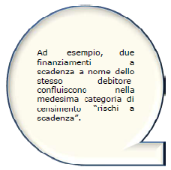
CENTRALE RISCHI
Quali sono le informazioni raccolte dalla C.R.
  Le informazioni che riguardano i rapporti di credito e/o garanzia di persone fisiche e persone non fisiche (anche in cointestazione con altri soggetti) con gli intermediari segnalanti.
          Gli intermediari segnalano alla CR i rapporti in capo a ciascun cliente aggregandoli secondo uno schema stabilito dalla Banca d’Italia. La CR pertanto non rileva informazioni sui singoli rapporti/contratti.

Slide 52
CENTRALE RISCHI
Come funziona la C.R.
Rilevazione mensile
  Gli intermediari sono tenuti a comunicare mensilmente alla Banca d’Italia i rapporti di credito e/o garanzia con la propria clientela.
  Le segnalazioni mostrano la situazione di ciascun cliente all’ultimo giorno del mese e devono essere inviate entro il 25° giorno del mese successivo.
Rilevazioni inframensili
  Nel corso del mese, gli intermediari comunicano tempestivamente alla CR informazioni di tipo qualitativo (che non contengono importi):
    1) gli eventi che hanno interessato la propria clientela; in particolare comunicano il passaggio dei crediti a sofferenza e l’estinzione della segnalazione a sofferenza;
    2) la regolarizzazione dei ritardi di pagamento relativi ai singoli finanziamenti a scadenza e il “rientro” degli sconfinamenti persistenti da più di 90 giorni riguardanti finanziamenti revolving.

Slide 53
CENTRALE RISCHI
Soglia di segnalazione
  Gli intermediari segnalano l’intera posizione nei confronti del singolo cliente se, alla data di riferimento (fine mese), essa è pari o superiore a 30.000 euro.
  I crediti in sofferenza e i passaggi a perdita di sofferenze vanno comunque segnalati, a prescindere dall’importo.
Cessazione della segnalazione
  Gli intermediari non devono più inviare la segnalazione a partire dal mese nel corso del quale la posizione complessiva del cliente è scesa sotto la soglia di segnalazione oppure è estinta.
  Il venir meno dell’obbligo di segnalazione non comporta la cancellazione delle segnalazioni relative alle date precedenti.

Slide 54
CENTRALE RISCHI
Rettifiche alle segnalazioni
  Se ci sono errori nelle segnalazioni trasmesse, gli intermediari devono inviare subito le relative rettifiche;
  La CR acquisisce le rettifiche e le comunica immediatamente a tutti gli intermediari che avevano ricevuto l’informazione errata. Il processo di aggiornamento è continuo; ne consegue che i dati presenti negli archivi della CR possono subire variazioni anche in intervalli di tempo minimi;
  Solo gli intermediari possono rettificare i dati segnalati; essi sono infatti i titolari dei rapporti con la clientela e dispongono della relativa documentazione. Gli intermediari sono gli unici responsabili dell'esattezza delle informazioni trasmesse alla CR. La Banca d’Italia non può modificare di propria iniziativa le segnalazioni ricevute.

Slide 55
CENTRALE RISCHI
Quali servizi fornisce la C.R. ai segnalanti
  Flusso di ritorno
    La CR aggrega le segnalazioni trasmesse mensilmente dai singoli intermediari, calcolando la posizione complessiva del soggetto segnalato verso il sistema creditizio e finanziario (posizione globale di rischio), che non riporta quindi il dettaglio degli intermediari segnalanti

Slide 56
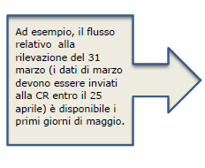
CENTRALE RISCHI
La CR invia quindi mensilmente a ogni intermediario le posizioni globali di rischio di tutti i nominativi dallo stesso segnalati e dei loro coobbligati.
Il flusso di ritorno viene trasmesso al termine della rilevazione mensile.

Slide 57
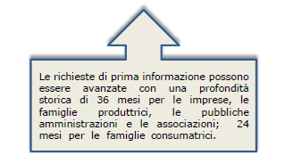
CENTRALE RISCHI
Prima informazione
  Gli intermediari, oltre a ricevere mensilmente con il flusso di ritorno i dati sui nominativi segnalati, possono chiedere alla CR informazioni sui seguenti soggetti e i loro coobbligati (servizio di prima informazione):
    coloro che si sono rivolti all’intermediario per un affidamento o per prestare una garanzia;
    coloro che sono già clienti dell’intermediario ma non raggiungono la soglia di segnalazione in CR.
Le richieste possono essere avanzate esclusivamente per finalità connesse con l’assunzione e la gestione del rischio di credito: i diretti interessati possono richiedere i dettagli delle richieste avanzate a loro nome.

Slide 58
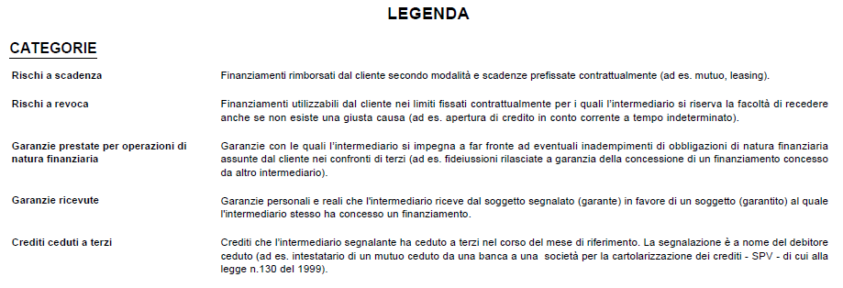
CENTRALE RISCHI – ESEMPI

Slide 59
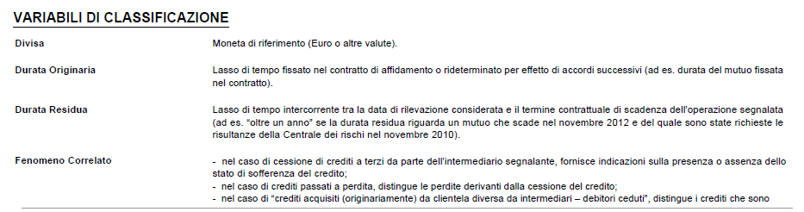
CENTRALE RISCHI – ESEMPI

Slide 60
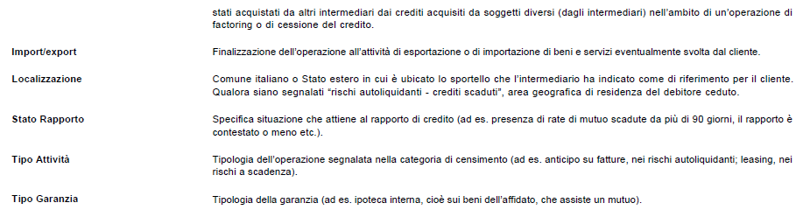
CENTRALE RISCHI – ESEMPI

Slide 61
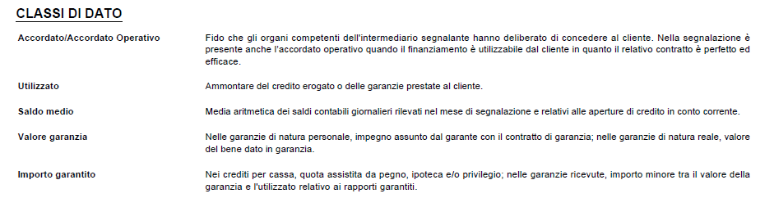
CENTRALE RISCHI – ESEMPI

Slide 62
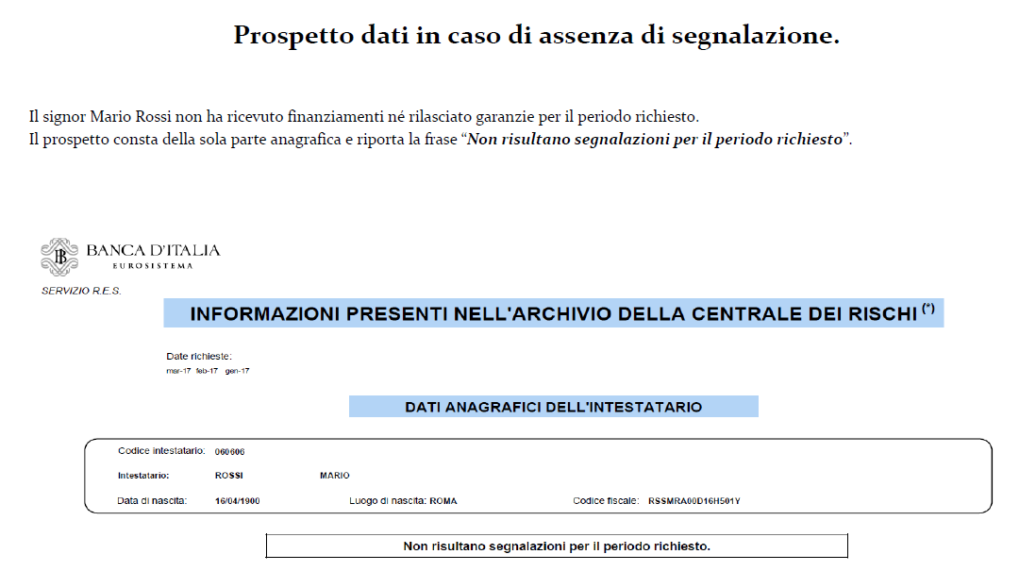
CENTRALE RISCHI – ESEMPI

Slide 63
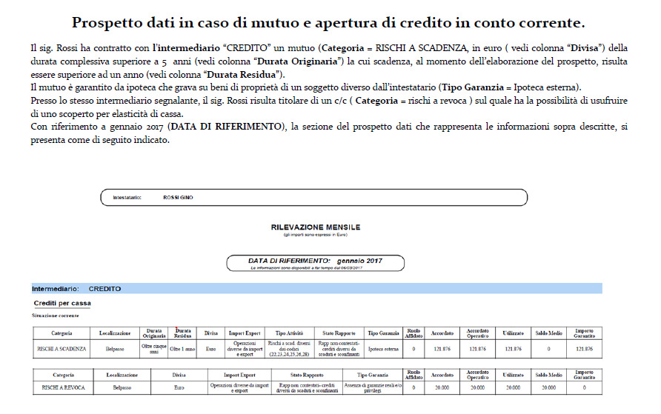
CENTRALE RISCHI – ESEMPI

Slide 64
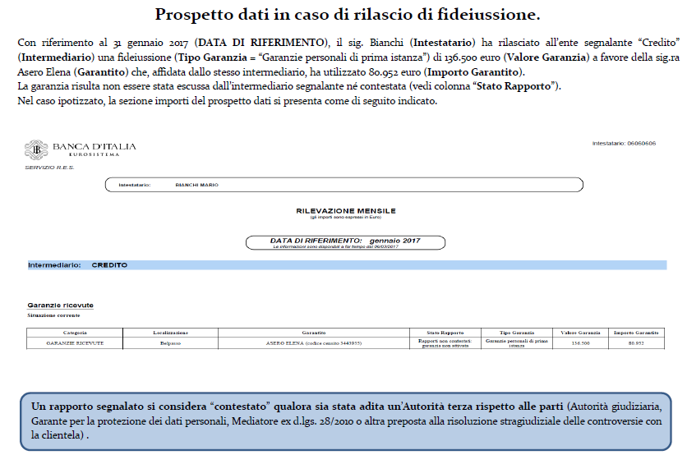
CENTRALE RISCHI – ESEMPI

Slide 65
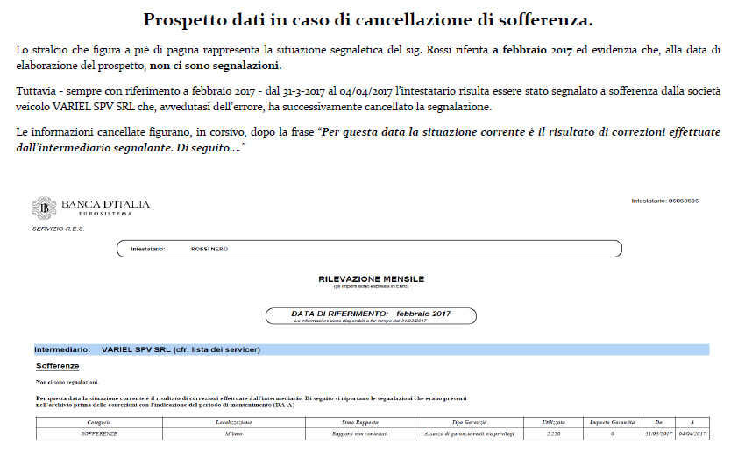
CENTRALE RISCHI – ESEMPI

Slide 66
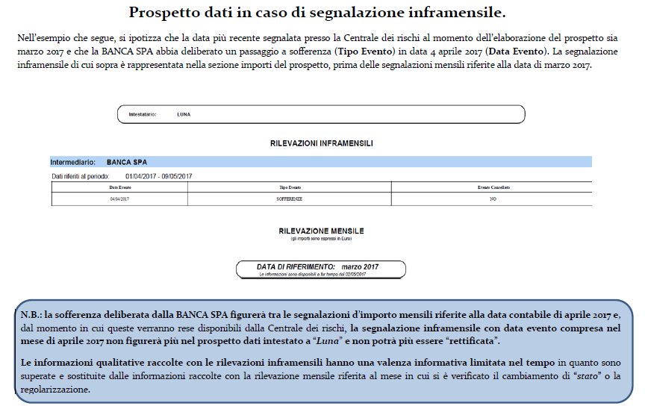
CENTRALE RISCHI – ESEMPI

Slide 67
CENTRALE RISCHI
In termini di segnalazione una distinzione va operata a seconda che si sia in presenza di esposizioni oggetto di concessione deteriorate (“Non-performing exposures with forbearance measures”) oppure no.
Nel caso di concessione deteriorate la segnalazione avviene attraverso la valorizzazione ESPOSIZIONE OGGETTO DI CONCESSIONE DETERIORATA sulle singole linee di credito interessate, un alert ulteriore che si affianca alla indicazione come NPL, UTP o morosità, ma questa specificazione ci ricorda che, ovviamente, durante il periodo di tolleranza, il credito non potrebbe mutare il suo status, e dunque rimane quello di origine. Non si configurano però come concessioni quegli accordi – “raggiunti tra il debitore e un pool di intermediari – grazie ai quali le linee di credito esistenti vengono temporaneamente congelate in vista di una formale ristrutturazione, ma tali accordi comunque non interrompono il calcolo dei giorni di scaduto rilevanti ai fini della classificazione delle esposizioni fra quelle “scadute e/o sconfinanti”.
Se invece il credito rinegoziato è in origine in bonis, allora la voce è ESPOSIZIONE OGGETTO DI CONCESSIONE IN BONIS, che può essere cosi indicato 0 = NO; 1 = OGGETTO DI UN’UNICA CONCESSIONE; 2 = OGGETTO DI PIU’ DI UNA CONCESSIONE.

Slide 68
CALENDAR PROVISIONING
  Sul tema della ‘qualità del credito’ si ricordano in breve le disposizioni di cui all’Addendum sugli NPL o NPE (BCE marzo 2018):
    si applica alle banche significative sottoposte alla vigilanza unica BCE (MVU ovvero SSM – obbligo di secondo pilastro);
    Fa riferimento alle nuove NPE classificate come tali a partire dall’1 aprile 2018;
    Contiene aspettative di accantonamenti prudenziali su NPL (ne consegue che potrebbe essere necessario innalzare il grado di copertura dei rischi qualora il trattamento contabile non sia reputato prudente in una prospettiva di vigilanza);
    È non vincolante, ma costituisce una base per il «dialogo di vigilanza»
    Prevede una sorta di «comply or explain»;
    Sfocerà, per ogni singola banca, in una «valutazione di vigilanza», la quale sarà presa in considerazione nell’ambito del processo SREP del Meccanismo di Vigilanza Unico.

Slide 69
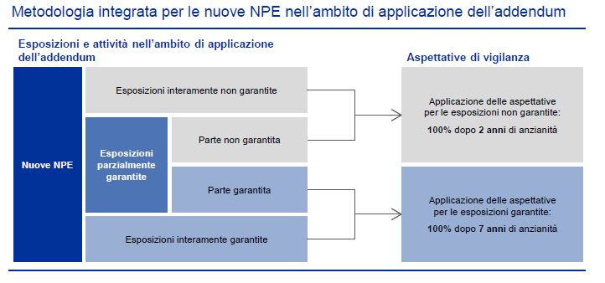
CALENDAR PROVISIONING
  Sono fornite indicazioni circa i tre tipi di esposizione:
le NPE si considerano interamente garantite se dispongono di una protezione dal rischio di credito, che sia superiore alle aperture di credito, attuali utilizzate e potenziali non utilizzate, del debitore.

Slide 70
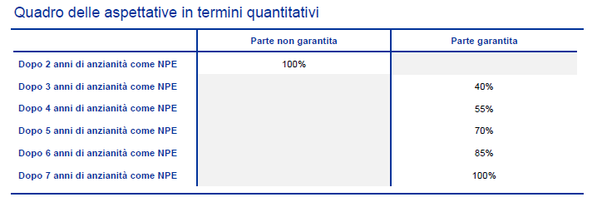
CALENDAR PROVISIONING
Le aspettative di vigilanza per nuove NPE garantite o parzialmente garantite: la progressione nel tempo

Slide 71
CALENDAR PROVISIONING
Con comunicato dell’11.7.2018 la BCE ha annunciato di applicare le medesime regole anche per gli stock di NPE in essere (ovvero classificate come tali al 31.3.2018)
Le raccomandazioni specifiche per le singole banche relative agli accantonamenti per le consistenze di NPE sono state elaborate in due fasi:
  In una prima fase le banche sono state suddivise in tre gruppi comparabili sulla base dell’incidenza netta degli NPL a fine 2017, cioè bassa (< 5%), media (tra il 5 e il 12,5%) o elevata incidenza (> 12,5%);
  Per ciascun gruppo è stato previsto un percorso di graduale convergenza verso l’aspettativa di copertura al 100%, separatamente per NPE garantite e non garantite, con l’obiettivo di conseguire accantonamenti adeguati per gli NPL pregressi e la stessa copertura per le consistenze e i flussi di NPE a medio termine;

Slide 72
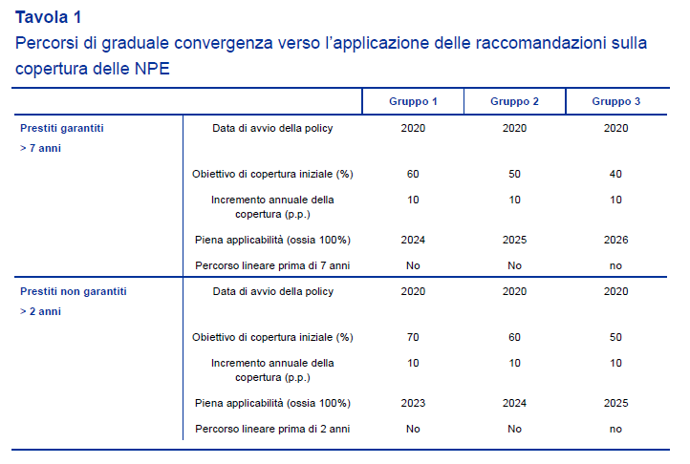
CALENDAR PROVISIONING

Slide 73
CALENDAR PROVISIONING
  In una seconda fase è stata effettuata per ciascuna banca una valutazione della capacità sino alla fine del 2026 guardando al potenziale impatto;
  Successivamente ogni singolo caso è stato analizzato nel dettaglio dal GVC, con particolare attenzione alle situazioni in cui era stato rilevato qualche potenziale problema di capacità; in questo modo si è potuto determinare se il percorso di graduale convergenza in esame era adeguato oppure se occorrevano aggiustamenti o un particolare trattamento al di fuori del perimetro dei gruppi di confronto stabiliti.

Slide 74
CALENDAR PROVISIONING
  Il 25 aprile 2019 è stato pubblicato nella GG.UU. dell’UE il Regolamento (UE) 2019/630 che modifica il Regolamento (UE) n. 575/2013 per quanto riguarda la copertura minima delle perdite sulle esposizioni deteriorate;
  Il nuovo atto giuridico, che stabilisce il trattamento prudenziale regolamentare di primo pilastro per le NPE sorte da crediti erogati a partire dal 26 aprile 2019, impone una deduzione dai fondi propri per le esposizioni deteriorate non sufficientemente coperte da accantonamenti o altre rettifiche;

Slide 75
CALENDAR PROVISIONING
  Il trattamento delle NPE nell’ambito del primo pilastro si applica appieno:
    per le NPE non garantite, dopo 3 anni dalla classificazione come esposizioni deteriorate,
    per le NPE garantite con garanzie reali su immobili e i prestiti sugli immobili residenziali garantiti da un fornitore di protezione ammissibile ai sensi del Regolamento (UE) n. 575/2013, dopo 9 anni dalla classificazione come esposizione deteriorate;
    per le altre NPE garantite, dopo 7 anni dalla classificazione come esposizioni deteriorate.
  Inoltre sono specificati percorsi di convergenza verso la piena applicazione per le esposizioni garantite e non garantite con meno di 3/7/9 anni dalla classificazione come esposizioni deteriorate

Slide 76
CALENDAR PROVISIONING
Sono tre le principali differenze tra il trattamento delle NPE nell’ambito del primo pilastro, ai sensi del CRR, e l’approccio di secondo pilastro della BCE:
  Innanzitutto, il trattamento di primo pilastro definito dal CRR impone a tutte le banche di effettuare una deduzione dai fondi propri in modo automatico ove le esposizioni deteriorate non siano sufficientemente coperte da accantonamenti o altre rettifiche;
  Non hanno invece natura vincolante e seguono un approccio in tre fasi le aspettative di vigilanza della BCE riguardo agli accantonamenti prudenziali nell’ambito del secondo pilastro;

Slide 77
CALENDAR PROVISIONING
  In particolare, le aspettative comunicate:
    costituiscono il punto di partenza del dialogo di vigilanza;
    dipendono da una valutazione caso per caso sulla scorta di una discussione approfondita nel corso del dialogo di vigilanza (inclusa un’analisi delle circostanze specifiche della singola banca);
    una misura di vigilanza di secondo pilastro può essere applicata nel contesto del ciclo SREP.
  In secondo luogo, il trattamento di primo pilastro definito dal CRR e l’approccio di vigilanza relativo agli NPL nuovi e pregressi nell’ambito del secondo pilastro differiscono leggermente in termini di calibrazione del calendario:
    2/7 anni di anzianità per le NPE non garantite/garantite nell’ambito del secondo pilastro rispetto a 3/7/9 anni di anzianità per le NPE non garantite/garantite (con garanzie non immobiliari)/garantite con garanzie immobiliari.

Slide 78
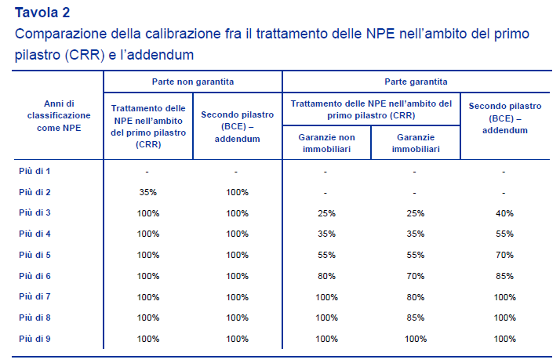
CALENDAR PROVISIONING
  Inoltre differiscono anche i percorsi per la realizzazione degli aggiustamenti nel caso dell’approccio di secondo pilastro della BCE e la piena applicazione nell’ambito del primo pilastro (ossia copertura al 100%).

Slide 79
CALENDAR PROVISIONING
  In terzo luogo, vi è una significativa differenza in termini di ambito di applicazione; il trattamento di primo pilastro riguarda, infatti, soltanto le NPE che deriveranno da nuovi prestiti erogati a partire dal 26 aprile 2019, mentre non si applicherà mai:
    alle consistenze già esistenti di NPE;
    all’intera popolazione dei crediti in bonis presenti nei bilanci degli enti creditizi che sono stati generati prima del 26 aprile 2019 e in futuro potrebbero diventare NPE.

Slide 80
CALENDAR PROVISIONING
  L’ambito di applicazione delle aspettative di vigilanza di secondo pilastro della BCE per le nuove NPE, comunicato nell’addendum, sarà limitato alle esposizioni NON soggette al trattamento di primo pilastro, ossia alle NPE derivanti da prestiti erogati prima del 26 aprile 2019;
  In linea di principio, le NPE derivanti da prestiti erogati a partire dal 26 aprile 2019 (cfr. grafico 3) saranno assoggettate esclusivamente al primo pilastro;
  Tuttavia, la BCE potrebbe ancora applicare misure di secondo pilastro qualora le circostanze le rendessero indispensabili.

Slide 81
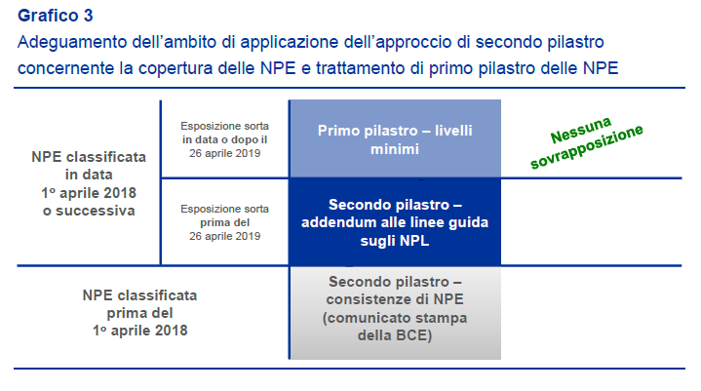
CALENDAR PROVISIONING
  Per rendere i due approcci più coerenti, le fasce di anzianità previste per le NPE derivanti da prestiti erogati prima del 26 aprile 2019 passeranno da 2/7 anni a 3/7/9 anni, in linea con quelle stabilite nell’ambito del primo pilastro;

Slide 82
CALENDAR PROVISIONING
  Per la precisione, ci si attende che le NPE a cui si applica l’addendum adottino il computo di anzianità a 3/7/9 anni per le NPE non garantite/garantite (con garanzie non immobiliari)/garantite con garanzie immobiliari, seguendo percorsi di convergenza verso la piena applicazione conformi al primo pilastro (ossia copertura al 100%).
IN SINTESI

Slide 83
CALENDAR PROVISIONING
  Gli adeguamenti summenzionati danno luogo a tre “fasce” di NPE in base:
    alla data in cui è sorta l’esposizione;
    alla data in cui l’esposizione è stata classificata come deteriorata.
  A tutte le nuove NPE, indipendentemente dalla data in cui è sorta l’esposizione, si applicano la stessa calibrazione del calendario e disaggregazione delle esposizioni garantite, oltre ad essere trattate allo stesso modo per quanto concerne qualsiasi parte garantita o assicurata da un’agenzia ufficiale per il credito all’esportazione;

Slide 84
CALENDAR PROVISIONING
  Per quanto riguarda sia le consistenze di NPE sia le nuove NPE a cui si applicano le aspettative di vigilanza di secondo pilastro, la BCE terrà conto di circostanze specifiche che possono rendere inappropriate le aspettative concernenti gli accantonamenti prudenziali per un determinato portafoglio o una determinata esposizione;
  Più precisamente, potranno essere prese in considerazione possibili eccezioni rispetto alle aspettative di vigilanza sulla copertura delle NPE laddove regolari rimborsi in atto di capitale e interessi, sulla base dei flussi di cassa ufficiali del debitore, determineranno un pieno rientro;

Slide 85
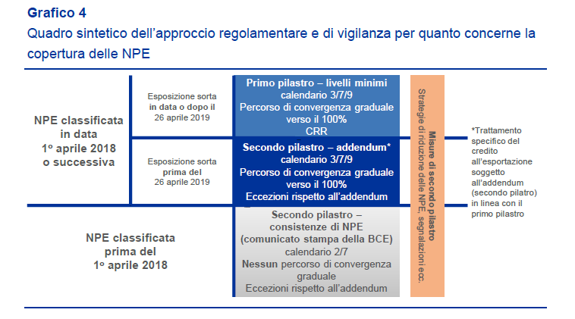
CALENDAR PROVISIONING
  Il grafico 4 presenta in sintesi gli approcci per le tre diverse “fasce” di NPE, mentre la tavola 3 riporta l’adeguamento delle aspettative di copertura per le nuove NPE che rientrano nell’ambito di applicazione rettificato dell’addendum (ossia esposizioni sorte prima del 26 aprile 2019 e classificate come deteriorate a partire dal 1° aprile 2018).

Slide 86
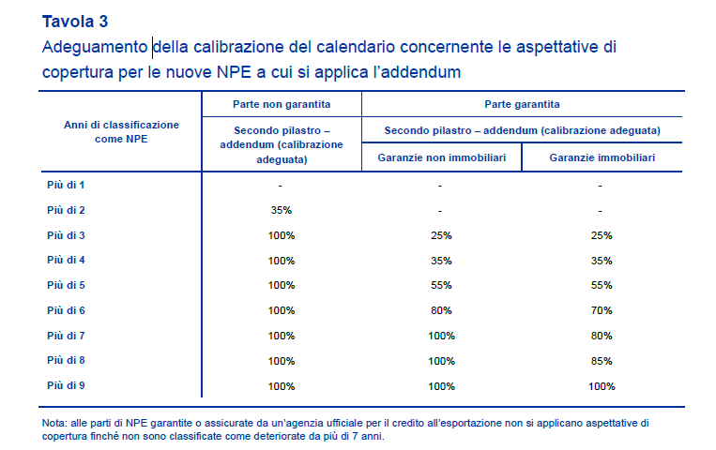
CALENDAR PROVISIONING

Slide 87

CALENDAR PROVISIONING
1 Aprile 2018
26 Aprile 2019
Perimetro Calendar Provisioning
Erogazione pre 26 Aprile 2019
Erogazione post 26 Aprile 2019
Classificazione pre 1 Aprile 2018
Classificazione post 1 Aprile 2018
Normativa di riferimento
SREP LETTER
Addendum BCE
Regolamento UE
Nel caso di incremento dell'esposizione su posizioni erogate pre 26 aprile, si applica quanto previsto dal Regolamento UE
Applicazione Calendar Provisioning
"Comply or Explain"
(Pillar 2)
Impatti su requisiti
di capitale aggiuntivo
Obbligatoria
(Pillar 1)
Deduzione capitale primario CET1

Slide 88
NEW DOD
  Sempre sul tema della ‘qualità del credito’ si ricordano ulteriori novità (2017) connesse alle condizioni che debbono ricorrere affinché un debitore possa essere classificato in una situazione di default:
  In merito, la nuova disciplina prevede che (analogamente al passato) il default ricorra quando si verifica una delle seguenti fattispecie:
    La banca giudica improbabile recuperare il credito se non attraverso l’escussione delle garanzie;
    Il debitore è in arretrato da 90 giorni consecutivi su una esposizione considerata rilevante.

Slide 89
NEW DOD
  La soglia che deve essere superata affinché una esposizione assuma il carattere di rilevante si determina nel seguente modo:
    Componente Assoluta: 100 euro per le esposizioni al dettaglio (persone fisiche + PMI con esposizione inferiore a 1 mln di euro nei confronti della particolare banca) e 500 per le esposizioni diverse da queste;
    Componente Relativa: 1% del totale delle esposizioni verso la particolare banca.
AMBEDUE LE SOGLIE DEBBONO ESSERE SUPERATE AI FINI DEL DEFAULT

Slide 90
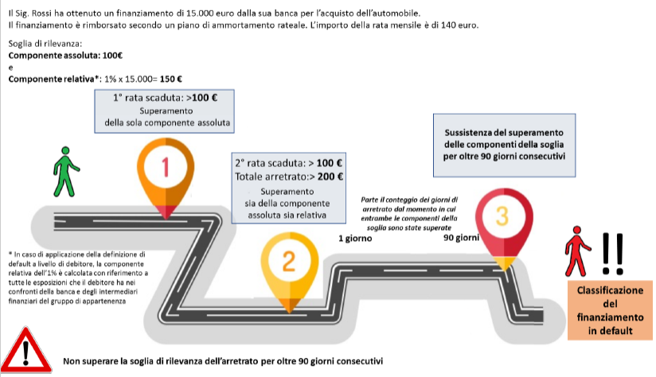
NEW DOD
ESEMPIO

Slide 91
NEW DOD
  Diversamente dal passato i debitori non potranno più impiegare i margini disponibili eventualmente disponibili su ulteriori linee di credito per compensare gli inadempimenti in essere e quindi evitare la classificazione in default;
In linea generale, la classificazione dell’impresa in stato di default, anche in relazione a un solo finanziamento, comporta il passaggio in default di tutte le sue esposizioni nei confronti della banca. Inoltre, potrebbero manifestarsi ripercussioni negative su altre imprese ad essa economicamente collegate, esposte nei confronti del medesimo intermediario finanziario

Slide 92
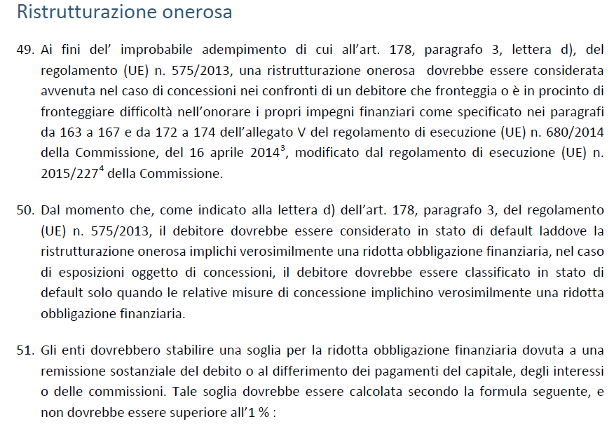
NEW DOD

Slide 93
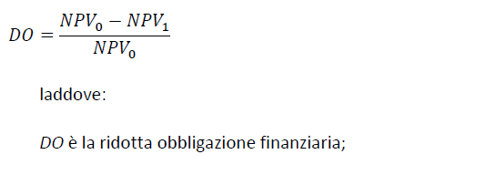
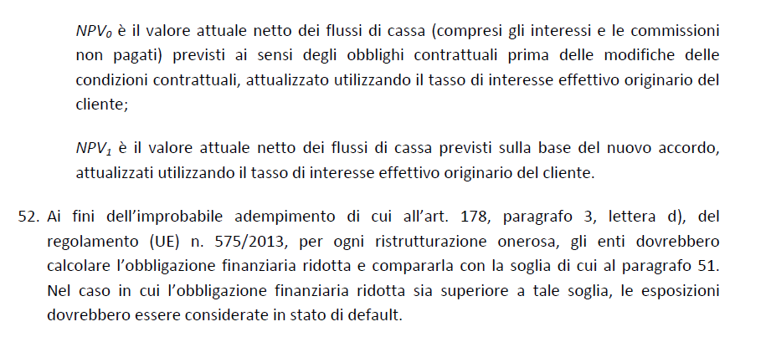
NEW DOD

Slide 94
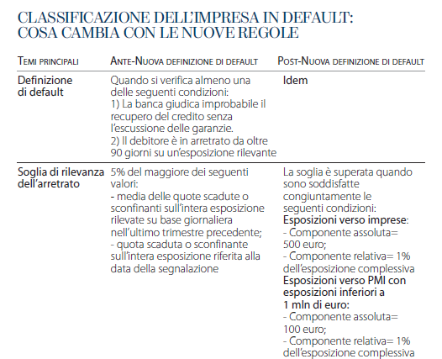
NEW DOD

Slide 95
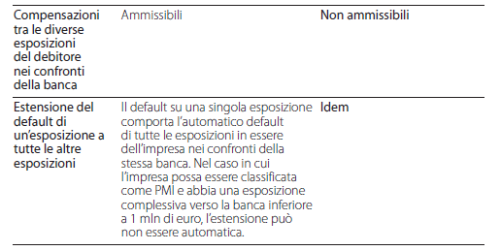
NEW DOD

Slide 96

NEW DOD
LE NUOVE MISURE SARANNO IN VIGORE CON L’1.1.2021.
Le banche significative prima del 1° giugno 2019 hanno comunicato alla BCE la data esatta di utilizzo delle nuove disposizioni

Slide 97

NEW DOD
* Le persone fisiche e le PMI, che hanno esposizioni verso la banca per un ammontare complessivamente inferiore a 1 milione di euro, sono considerate in default quando la somma di tutti gli importi in arretrato dovuti alla banca/gruppo è superiore a 100 euro.
** Nel caso in cui per le PMI la banca applichi la definizione di default a livello di singola linea di credito, l’eventuale default su una di queste si estende a tutte le altre esposizioni dell’impresa verso la banca qualora tale linea di credito rappresenti una quota significativa dell’esposizione complessiva.

Slide 98
GOVERNO CREDITI DETERIORATI
Il 12 settembre 2016 la BCE ha diffuso il seguente documento: Draft Guidance to Bank on Non Performing Loans. Si tratta di linee guida da seguire nella gestione complessiva dei crediti deteriorati;
I contenuti principali (tra gli altri) sono di seguito riepilogati:
  Devono essere create delle unità indipendenti per la gestione dei NPL;
  Deve essere controllato l’intero ciclo di vita dei NPL (early arrears; late arrears/restructuring/forbearance; liquidation/debt recovery/legal cases/fore-closure; management of foreclosed assets);

Slide 99
GOVERNO CREDITI DETERIORATI
  Vengono istituite tre linee di difesa (primo, secondo e terzo livello di controlli);
  Vengono istituiti meccanismi di early warning ovvero tecniche di controllo sulle posizioni ancora in bonis per anticipare l’innescarsi di patologie (in order to monitor performing loans and prevent the deterioration of credit quality, all banks should implement adequate internal procedures and reporting to identify and manage potential non-performing clients at a very early stage)
In merito seguono una serie di disposizioni di dettaglio e di estremo interesse per le banche in quanto in genere si tratta di aspetti non del tutto praticati nel nostro paese (specie presso istituti di medio – piccola dimensione).

Slide 100

GOVERNO CREDITI DETERIORATI

Slide 101
GOVERNO CREDITI DETERIORATI
  Come si nota nel processo si distinguono diverse fasi ed attori;
    Early warning engine – indicators:
      Per ogni portafoglio di clientela occorre predisporre specifici indicatori che debbono essere calcolati almeno mensilmente;
      Debbono essere considerate almeno due prospettive di analisi: intero portafoglio di riferimento e singolo cliente – transazione.
    Attività del front office:
      Deve disporre di processi e strumenti con i quali individuare prontamente i primi segnali di deterioramento delle posizioni affidate;
      Le attività relative debbono essere realizzate nei 30 giorni dalla segnalazione del potenziale deterioramento e prevedono specifiche valutazioni, come pure incontri con la clientela.
    NPL Units:
      Nel caso in cui nella fase che precede non si risolvano i problemi emersi, la posizione andrà gestita dalla unità dedicate ai NPL.

Slide 102

GOVERNO CREDITI DETERIORATI

Slide 103

GOVERNO CREDITI DETERIORATI

Slide 104

GOVERNO CREDITI DETERIORATI

Slide 105

GOVERNO CREDITI DETERIORATI

Slide 106
GOVERNO CREDITI DETERIORATI
In merito, alle banche si presentano 3 alternative possibili (che comunque possono anche coesistere):
  Gestione interna e creazione di non core units;
  Vendita dei portafogli a investitori specializzati;
  Operazioni di cartolarizzazione.
Gestione interna – creazione di non core units:
  I vantaggi ascrivibili a tale scelta sono rappresentati dalla possibilità di incrementare gli importi recuperabili e un efficientamento gestionale – organizzativo;
  Trattandosi di una divisione specializzata non sussistono particolari necessità di coltivare - mantenere particolari relazioni con la clientela;
  Una recente indagine di Banca d’Italia ha identificato i risultati relativi all’efficacia delle diverse procedure di recupero:

Slide 107

GOVERNO CREDITI DETERIORATI
  Si noti che tale studio indica come i relativi costi di gestione interna siano pari al 2,8% dei costi operativi totali;

Slide 108
GOVERNO CREDITI DETERIORATI
  Alcune banche hanno scelto soluzioni maggiormente strutturate, ovvero in luogo di creare una semplice divisione interna specializzata nella gestione e recupero dei NPL, hanno creato delle Non Core Units (es.: Capital Light Bank di Intesa San Paolo e Non Core Division di Unicredit);
  Si tratta di unità stand alone specializzate nella ricerca di estrazione di valore dalle attività deteriorate;
  Una soluzione similare, ma diversa, è rappresentata dalla costituzione di piattaforme comuni, gestite da terze parti, in cui più banche hanno conferito dei portafogli di NPL (accordo Intesa – Unicredit – KKR), le cui logiche strategiche sono molteplici (es.: accelerazione nello smaltimento dei crediti deteriorati; normalizzazione dei costi a livello di gruppo; ecc.);
  Infine, una ulteriore possibilità è rappresentata dall’affiancamento di un servicer a cui delegare in outsourcing l’attività di recupero crediti (es.: Italfondiario; Cerved; Prelios; ecc.).

Slide 109
GOVERNO CREDITI DETERIORATI
Vendita dei portafogli a investitori specializzati:
  Si tratta di una soluzione che rapidamente consente di ridurre l’attivo ponderato per il rischio e quindi di liberare patrimonio: d’altro canto, in ragione del differenziale di prezzo tra domanda e offerta, possono risultare significative le perdite da iscrivere a conto economico al momento della vendita;
  Al riguardo le modalità con cui viene gestito il processo di vendita possono contribuire al limitare l’entità dello scarto di prezzo tra domanda e offerta. In particolare si tratta:
    Ampio processo competitivo in fase di vendita (in termini di coinvolgimento di molteplici potenziali acquirenti);
    Attenta selezione del portafoglio oggetto di cessione;
    Finale negoziazione in esclusiva volta a massimizzare l’interesse del compratore.

Slide 110

GOVERNO CREDITI DETERIORATI
    Modalità alternative di gestione del processo di vendita
  Un problema che permane, specie nel mercato domestico, è rappresentato dalla modesta dimensione dei portafogli ceduti. Questi ultimi sono tipicamente rappresentati da crediti chirografari e in minore misura da crediti ipotecari.

Slide 111
GOVERNO CREDITI DETERIORATI
Operazioni di cartolarizzazione
  La soluzione alternativa alla cessione del credito è rappresentata dalla creazione di veicoli ad hoc mediante i quali vengono costruite operazioni di cartolarizzazione, con successivo tranching ed emissione di note senior, junior e mezzanine;
  Il mercato delle cartolarizzazioni delle esposizioni deteriorate, dopo un buon avvio all’inizio degli anni 2000, si è di fatto bloccato a motivo delle modeste performance e delle difficoltà nel prevedere i flussi di cassa di queste operazioni;
  Per rimuovere tali ostacoli, a inizio anno, sulla scorta di un accordo tra MEF e Commissione Europea, è stata prevista la facoltà di avvalersi di una garanzia dello stato (GACS) per le note senior (che devono autonomamente disporre di un rating investment grade) derivanti da operazioni del genere;
  Schematicamente:

Slide 112

GOVERNO CREDITI DETERIORATI
    Il successo di tali operazioni sarà legato alla capacità di attirare interesse sulle note junior. Si ricorda come il Fondo Atlante preveda in statuto di investire in tale genere di strumenti fino al 30% della propria dotazione di capitale;

Slide 113

GOVERNO CREDITI DETERIORATI

Slide 114
CRISI DI IMPRESA ED EROGAZIONE DEL CREDITO
  Gli indici da osservare devono esprimere (comma 1 dell’art. 13) “la sostenibilità degli oneri dell’indebitamento con i flussi di cassa che l’impresa è in grado di generare” e “l’adeguatezza dei mezzi propri rispetto a quelli di terzi”.
Sono indici che fanno ragionevolmente presumere la sussistenza di uno stato di crisi dell’impresa, i seguenti:
i. patrimonio netto negativo;
ii. DSCR a sei mesi inferiore a 1;
iii. qualora non sia disponibile il DSCR, superamento congiunto delle soglie più avanti descritte per i seguenti cinque indici:
  a. indice di sostenibilità degli oneri finanziari in termini di rapporto tra gli oneri finanziari ed il fatturato;
  b. indice di adeguatezza patrimoniale, in termini di rapporto tra patrimonio netto e debiti totali;
  c. indice di ritorno liquido dell’attivo, in termini di rapporto da cash flow e attivo;
  d. indice di liquidità, in termini di rapporto tra attività a breve termine e passivo a breve termine;
  e. indice di indebitamento previdenziale e tributario, in termini di rapporto tra l’indebitamento previdenziale e tributario e l’attivo.

Slide 115
CRISI DI IMPRESA ED EROGAZIONE DEL CREDITO
SEQUENZA DI APPLICAZIONE DEGLI INDICI

Slide 116
CRISI DI IMPRESA ED EROGAZIONE DEL CREDITO
Patrimonio | È un indice di crisi che trova applicazione per tutte le imprese (presenza di un patrimonio netto negativo o, per le società di capitali, al di sotto del limite di legge). Il patrimonio netto diviene negativo o scende sotto il limite legale per effetto di perdite di esercizio, anche cumulate e rappresenta causa di scioglimento della società di capitali (art. 2484, co. 4 cod. civ.). Indipendentemente dalla situazione finanziaria, detta circostanza costituisce un pregiudizio alla continuità aziendale, fintantoché le perdite non siano state ripianate e il capitale sociale riportato almeno al limite legale. Il fatto che il patrimonio netto sia divenuto negativo può essere superato da una ricapitalizzazione. Ai fini segnaletici è ammessa la prova contraria dell’assunzione di provvedimenti di ricostituzione del patrimonio al minimo legale.

Slide 117
CRISI DI IMPRESA ED EROGAZIONE DEL CREDITO
DSCR | È un indice di crisi che trova applicazione per tutte le imprese la presenza di un DSCR a 6 mesi inferiore a 1. Il DSCR, nella versione più semplificata, è calcolato come rapporto tra i flussi di cassa liberi previsti nei 6 mesi successivi che sono disponibili per il rimborso dei debiti previsti nello stesso arco temporale. Valori di tale indice superiori a 1, denotano la stimata capacità di sostenibilità dei debiti su un orizzonte di 6 mesi, valori inferiori a 1 la relativa incapacità. Il DSCR è utilizzabile solo in presenza di dati prognostici ritenuti affidabili dagli organi di controllo secondo il loro giudizio professionale. La stima del dato prognostico è compito dell’organo amministrativo delegato, attraverso il ricorso agli adeguati assetti. La valutazione della relativa adeguatezza rientra tra i doveri dell’organo amministrativo che è chiamato a “valutare costantemente… se sussiste l’equilibrio finanziario e quale è il prevedibile andamento della gestione”.

Slide 118

CRISI DI IMPRESA ED EROGAZIONE DEL CREDITO
Se il patrimonio netto è positivo e il capitale sociale è sopra il limite legale e se il DSCR non è disponibile oppure è ritenuto non sufficientemente affidabile per la inadeguata qualità dei dati prognostici, si adottano i seguenti 5 indici, con soglie diverse a seconda del settore di attività, che devono allertarsi tutti congiuntamente:

Slide 119


CRISI DI IMPRESA ED EROGAZIONE DEL CREDITO

Slide 120
CRISI DI IMPRESA ED EROGAZIONE DEL CREDITO
NOTA BENE
Le imprese che adottano i principi contabili internazionali calcolano gli indici suddetti considerando le equivalenti voci risultanti dal bilancio, con la precisazione che nel calcolo del patrimonio netto di cui sub 3.2.1. sono escluse, oltre alla già citata “Riserva per operazioni di copertura dei flussi finanziari attesi”, le altre riserve specifiche derivanti dagli IFRS (quali riserve di fair value, riserve attuariali, riserva stock option, ecc.).
Le imprese che redigono il bilancio con le semplificazioni di cui agli artt. 2435-bis e 2435-ter c.c. calcolano tali indici ricorrendo alla situazione contabile usata per la redazione del bilancio, considerato che il loro bilancio può non mostrare alcune delle grandezze necessarie. I dati utilizzati per il calcolo degli indici devono essere disponibili per la consultazione da parte degli organi di controllo.

Slide 121

CRISI DI IMPRESA ED EROGAZIONE DEL CREDITO
L’analisi statistica ha portato a individuare soglie diverse per settori come di seguito riportato:

Slide 122

CRISI DI IMPRESA ED EROGAZIONE DEL CREDITO

Slide 123
CRISI DI IMPRESA ED EROGAZIONE DEL CREDITO
Passando alle modalità di calcolo di dettaglio dei vari indici rassegnati si specifica quanto segue (LIMITATAMENTE AI 2 INDICI DI CARATTERE GENERALE):
  Patrimonio netto negativo
  Tale indice è rilevabile direttamente dal dato del “patrimonio netto” (totale voce A, sezione “passivo” dello stato patrimoniale, art. 2424 cod. civ.), cui sottrarre i “crediti verso soci per versamenti ancora dovuti” (voce A, stato patrimoniale attivo), eventuali dividendi deliberati non ancora contabilizzati. Nel “patrimonio netto” non si tiene conto dell’eventuale “Riserva per operazioni di copertura dei flussi finanziari attesi”, indipendentemente dal suo saldo, in linea con quanto disposto dall’art. 2426 c.c., co. 1, n. 11-bis.

Slide 124
CRISI DI IMPRESA ED EROGAZIONE DEL CREDITO
  DSCR
  Per il calcolo del DSCR possono essere alternativamente seguiti due approcci:
  Il DSCR deriva da un budget di tesoreria, redatto dall’impresa, che rappresenti le entrate e le uscite di disponibilità liquide attese nei successivi 6 mesi. Da tale budget si ricavano il numeratore e il denominatore dell’indice:
    al numeratore si sommano tutte le risorse disponibili per il suddetto servizio al debito, dati dal totale delle entrate di liquidità previste nei prossimi 6 mesi, incluse le giacenze iniziali di cassa, dal quale sottrarre tutte le uscite di liquidità previste riferite allo stesso periodo, ad eccezione dei rimborsi dei debiti posti al denominatore;
    al denominatore si sommano le uscite previste contrattualmente per rimborso di debiti finanziari (verso banche o altri finanziatori). Il rimborso è inteso come pagamento della quota capitale contrattualmente previsto per i successivi 6 mesi.

Slide 125
CRISI DI IMPRESA ED EROGAZIONE DEL CREDITO
  Il calcolo è effettuato mediante il rapporto tra i flussi di cassa complessivi liberi al servizio del debito attesi nei 6 mesi successivi e i flussi necessari per rimborsare il debito non operativo che scade negli stessi 6 mesi. Al numeratore, costituito dai flussi al servizio del debito, vanno inseriti:
    i flussi operativi al servizio del debito. Essi corrispondono al free cash flow from operations (FCFO) dei 6 mesi successivi, determinato sulla base dei flussi finanziari derivanti dall’attività operativa applicando il principio OIC 10 (§§ da 26 a 31), deducendo da essi i flussi derivanti dal ciclo degli investimenti (§§ da 32 a 37 dell’OIC 10). A tal fine non concorrono al calcolo dei flussi operativi gli arretrati di cui alle lettere e) e f);
    le disponibilità liquide iniziali;
    le linee di credito disponibili che possono essere usate nell’orizzonte temporale di riferimento. Con riferimento alle linee autoliquidanti esse dovrebbero essere considerate fruibili per la sola parte relativa ai crediti commerciali che, sulla base delle disposizioni convenute, sono ‘anticipabili’;

Slide 126
CRISI DI IMPRESA ED EROGAZIONE DEL CREDITO
  Il denominatore corrisponde al debito non operativo che deve essere rimborsato nei 6 mesi successivi. Esso è costituito da:
    pagamenti previsti, per capitale ed interessi, del debito finanziario;
    debito fiscale o contributivo, comprensivo di sanzioni e interessi, non corrente e cioè debito il cui versamento non è stato effettuato alle scadenze di legge (e pertanto è o scaduto ovvero oggetto di rateazioni), il cui pagamento, anche in virtù di rateazioni e dilazioni accordate, scade nei successivi 6 mesi;
    debito nei confronti dei fornitori e degli altri creditori il cui ritardo di pagamento supera i limiti della fisiologia. Nel caso di debito derivante da piani di rientro accordati dai fornitori/creditori, rileva la parte di essi, comprensiva dei relativi interessi, che scade nei 6 mesi.
È fisiologico un pagamento differito rispetto al termine contrattuale quando risultino confermate tutte le seguenti condizioni:
non comporti reazione da parte del fornitore mediante azioni volte alla riscossione o alla pretesa degli interessi moratori;
il fornitore prosegua regolarmente le forniture (senza condizionarle a pagamenti a pronti delle forniture);
la gestione della supply chain intervenga senza interruzioni.

Slide 127
CRISI DI IMPRESA ED EROGAZIONE DEL CREDITO
  Le linee di credito in scadenza nei 6 mesi successivi, sono collocate al denominatore salvo che se ne ritenga ragionevole il rinnovo o il mantenimento;
  Ai fini del calcolo del numeratore del DSCR l’incasso dei crediti liquidi ed esigibili nei confronti della PP.AA., diversa dagli enti locali che hanno dichiarato lo stato di dissesto, andrebbe portato in conto al momento alla scadenza prevista e, se scaduta, come pagamento a pronti;
Rispetto al profilo della FISIOLOGIA nel ritardo dei pagamenti si precisa che quanto indicato al box precedente prescinde dal rispetto dei termini fissati dal d.lgs. n. 231/2002 che aveva recepito la Direttiva 2000/35/CE emanata in tema di ritardi nei pagamenti nelle transazioni commerciali. In tal caso peraltro gli interessi moratori ex lege, anche se non richiesti dal fornitore, sono portati in conto per la costruzione del DSCR;
Tale deroga non opera in relazione al disposto del d.l. n. 1/2012 convertito nella L. n. 27/2012 in materia di prodotti agricoli deteriorabili e di altri prodotti agricoli ed alimentari, al d.lgs n. 192/2012 di recepimento della Direttiva 2011/7/UE, salvo per i conferimenti di prodotti agricoli da parte dei soci.

Slide 128


CRISI DI IMPRESA ED EROGAZIONE DEL CREDITO
DSCR – Primo approccio
DSCR – Secondo approccio

Slide 129
CRISI DI IMPRESA ED EROGAZIONE DEL CREDITO
  I ritardi nei pagamenti si ritengono sempre reiterati e significativi se superano le soglie previste dalla lett. a) e dalla lett. b) dell’art. 24, co. 1 CCI o di cui all’art. 15 CCI ovvero comportino non episodiche azioni esecutive da parte dei fornitori, ovvero grave pregiudizio negli approvvigionamenti;
Art. 24 lett. a): debiti per retribuzioni scadute da almeno 60 gg per un ammontare pari a oltre la metà dell’ammontare complessivo mensile delle retribuzioni
Art. 24 lett. b): debiti verso fornitori scaduti da almeno 120 gg per un ammontare superiore a quello dei debiti non scaduti
Art. 15 (esposizioni rilevanti co. 2). Agenzia delle entrate: quando l'ammontare totale del debito scaduto e non versato per l'imposta sul valore aggiunto, risultante dalla comunicazione della liquidazione periodica, è superiore a:
100 mila euro se il volume d'affari risultante dalla dichiarazione relativa all'anno precedente non è superiore a 1.000.000 di euro;
500 mila euro se il volume d'affari risultante dalla dichiarazione relativa all'anno precedente non è superiore a 10.000.000 di euro;
1 milione di euro se il volume d'affari risultante dalla dichiarazione relativa all'anno precedente è superiore a 10.000.000 di euro;

Slide 130
CRISI DI IMPRESA ED EROGAZIONE DEL CREDITO
  Con riferimento ai rapporti con istituzioni finanziarie, rilevano ritardi di pagamento superiori a 90 giorni superiori alle soglie di rilevanza per la classificazione creditizia scaduta in stato di default e ogni altra circostanza che determini la decadenza dal beneficio del termine.
  Art. 15 (esposizioni rilevanti co. 2).
  INPS: quando il debitore è in ritardo di oltre 6 mesi nel versamento di contributi previdenziali di ammontare superiore alla metà di quelli dovuti nell'anno precedente e superiore alla soglia di euro 50.000;
  Agente della riscossione: quando la sommatoria dei crediti affidati per la riscossione dopo la data di entrata in vigore del presente codice, autodichiarati o definitivamente accertati e scaduti da oltre 90 giorni superi, per le imprese individuali, la soglia di euro 500.000 e, per le imprese collettive, la soglia di euro 1.000.000.
Le soglie di rilevanza dell’esposizione scaduta sono attualmente le seguenti:
in termini assoluti: 500 euro;
in termini relativi: 1% dell'importo complessivo di tutte le esposizioni verso il medesimo intermediario creditizio e finanziario ovvero il medesimo perimetro di consolidamento prudenziale.

Slide 131

CRISI DI IMPRESA ED EROGAZIONE DEL CREDITO
  Alla luce di quanto sopra, e in particolare, della considerazione dei reiterati e significativi ritardi nei pagamenti e del pregiudizio alla continuità aziendale nell’esercizio in corso o se la durata residua dell’esercizio è inferiore a 6 mesi per i successivi 6 mesi, il quadro delle ragionevoli presunzioni dello stato di crisi si completa nel seguente modo:

Slide 132
PROPOSTE DEL DEBITORE E BANCHE
In merito risulteranno centrali:
  Sostanza del progetto industriale;
  Credibilità piano di risanamento - turnaround;
  Test di sensitività sui budget;
Si raccomanda:
  Uso di covenant;
  Consolidamenti (trasformazione BT in MLT);
  Moratorie (cash sweep);
  Riscadenziamento MLT (bullet balloon);
  Write off;
  Postergazione finanziamenti soci;
  Earn out sui tassi.
NUOVA CASSA
TUTTO CIO’ IN RAGIONE DELLE PREVISIONI DI PIANO FINANZIARIO
Notes:
Cash sweep: in questi casi si prevede il rimborso del debito solo al verificarsi di determinati eventi o risultati (in altri termini si può precedere il rimborso anticipato dei debiti solo mediante distribuzione di eventuali eccedenze di cassa generati dalla dismissione di taluni asset aziendali;
Mutui bullet ballon: sono mutui che prevedono il pagamento dei soli interessi sul debito residuo (bullet), con fissazione a certe date di rimborso di quote di capitale (balloon);
Earn out su tassi: si tratta della possibilità di rivedere il tasso con clausole di ristoro volte a restituire alle banche parte della riduzione degli interessi concordati. Ciò al superamento di determinati e predefiniti obietti di redditività.

Slide 133
PROPOSTE DEL DEBITORE E BANCHE
Da valutare:
  Ricorso a distressed fund;
  Fondi di debito;
  Club Deal – Family & Friends.

